Slide 1

WayMobility

Slide 2
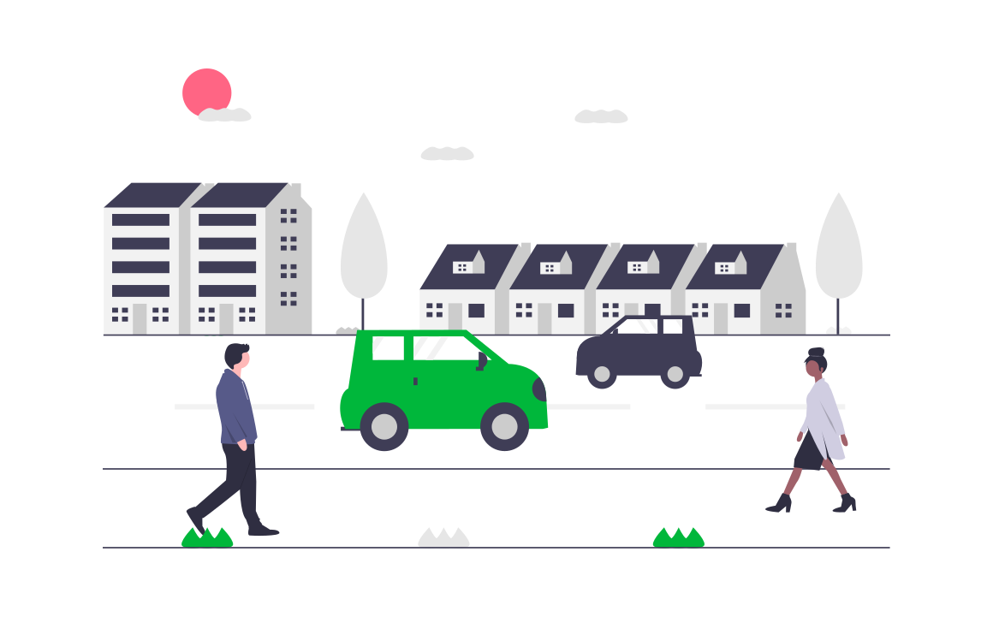
WayMobility – Problema
“Según la Organización Mundial de la Salud, la exposición de los humanos al hollín generado por los automotores provoca alrededor de 3 millones de muertes al año en el mundo”

Slide 3


WayMobility - Preguntas
¿Cómo ayudar a las empresas para que tecnológicamente aporten a mejorar y cuidar el medio ambiente?
¿Cómo aportar tecnológicamente a las empresas, para que apoyen en la mejora de la movilidad y el autocuidado en tiempo de pandemia?

Slide 4

WayMobility – Solución
Desarrollamos una aplicación móvil para dispositivos Android que permite que los empleados de una organización puedan compartir sus vehículos a la hora de transportarse de sus hogares al puesto de trabajo y viceversa, permitiendo que se usen menos vehículos y la generación de contaminación disminuya.

Slide 5



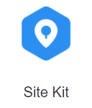
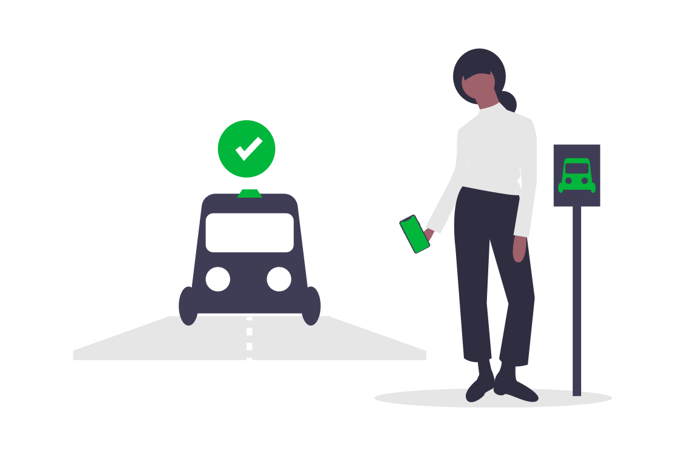



WayMobility – Tecnologías
La aplicación se construyó siguiendo las últimas tecnologías e integrando los servicios de Huawei y Google para brindar el mejor rendimiento posible.

Slide 6
WayMobility – Propuesta de valor
Nuestra aplicación se diferencia en las demás en:
Que los empleados de la empresa ingresen y se registran fácilmente con una cuenta de Huawei o con el diligenciamiento un pequeño formulario.
Buscar a los compañeros con la ruta más cercana al lugar de trabajo por medio del mapa, crear grupos para realizar viajes mas fáciles y medios de comunicación para estar comunicados en todo momento.
Realizar un reporte de salud para brindar tranquilidad a los conductores y las empresas realicen seguimiento a cada empleado.
Generar puntos a los conductores por los viajes realizados y cambiarlos por los beneficios que ofrezca la empresa.
Generar códigos QR para facilitar la validación de información.

Slide 7
Queremos aportar para que el medio ambiente tome un respiro
Existen aplicaciones que nos permiten realizar viajes con nuestros compañeros de trabajo, pero ninguna se preocupa por incentivar la practica y por cuidar la salud de los compañeros.
Hoy podemos comenzar a apoyar el medio ambiente con nuestra excelente aplicación

Slide 8

¿Quieres utilizar la aplicación?
No te vayas sin adquirir la aplicación y aportar a la lucha contra el mejoramiento y cuidado del medio ambiente, y la confianza de los empleados para desplazarse a sus lugares de trabajo en época de pandemia.
Contacto:
Ribaldo Andrés
rahenao413@misena.edu.co
312 7416888

